Slide 1
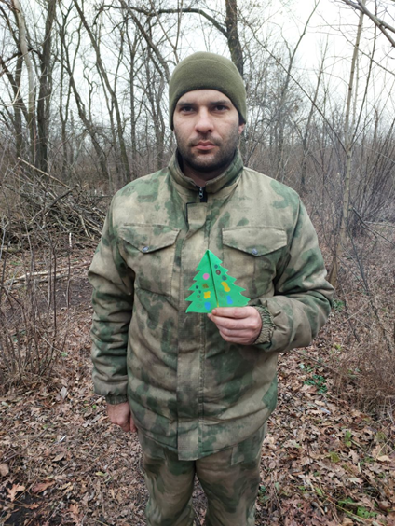
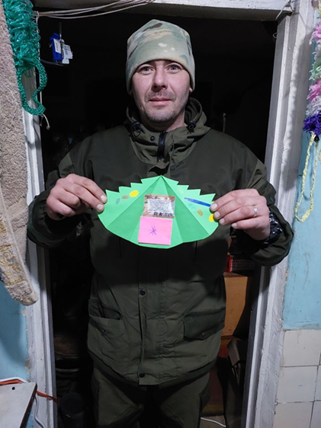
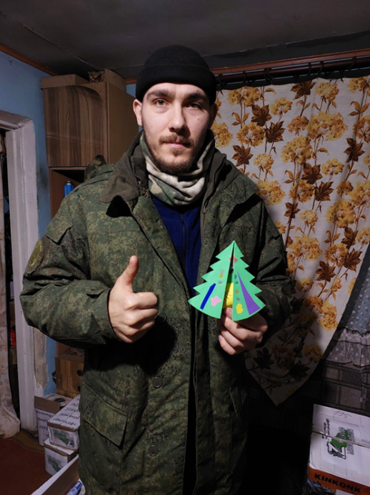
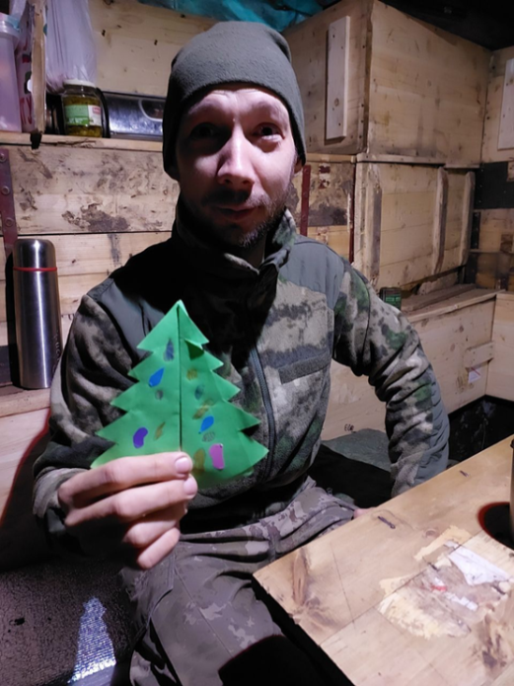
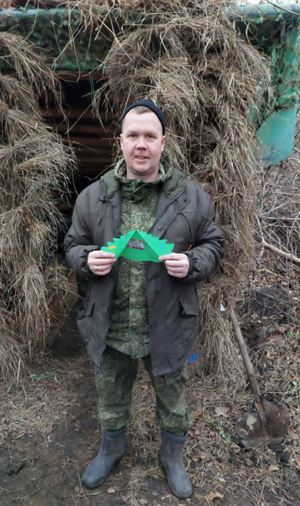
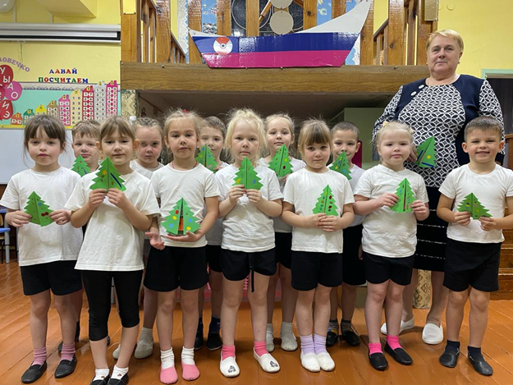
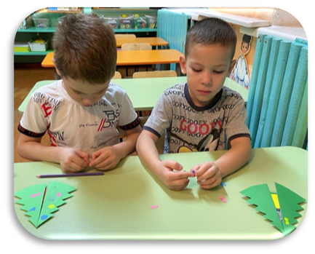
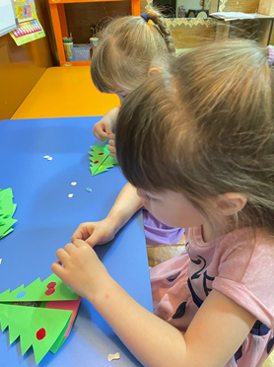
НОВОГОДНЕЕ ПОЗДРАВЛЕНИЕ ОТ ДЕТЕЙ СТАРШЕЙ ГРУППЫ ДЛЯ ВОИНОВ СВО
В своих открытках дети пожелали воинам : здоровья, скорейшего возвращения домой!

